Slide 1
Тема урока:
«Детская книга как основной учебный материал»

Slide 2



Кни́га — один из видов печатной продукции: непериодическое издание, состоящее из сброшюрованных или отдельных бумажных листов (страниц) или тетрадей, на которых нанесена типографическим или рукописным способом текстовая и графическая (иллюстрации) информация.

Slide 3

История книги
Папирусные свитки
Древнего
Египта в
3-м тысячелетии
до н. э.

Slide 4
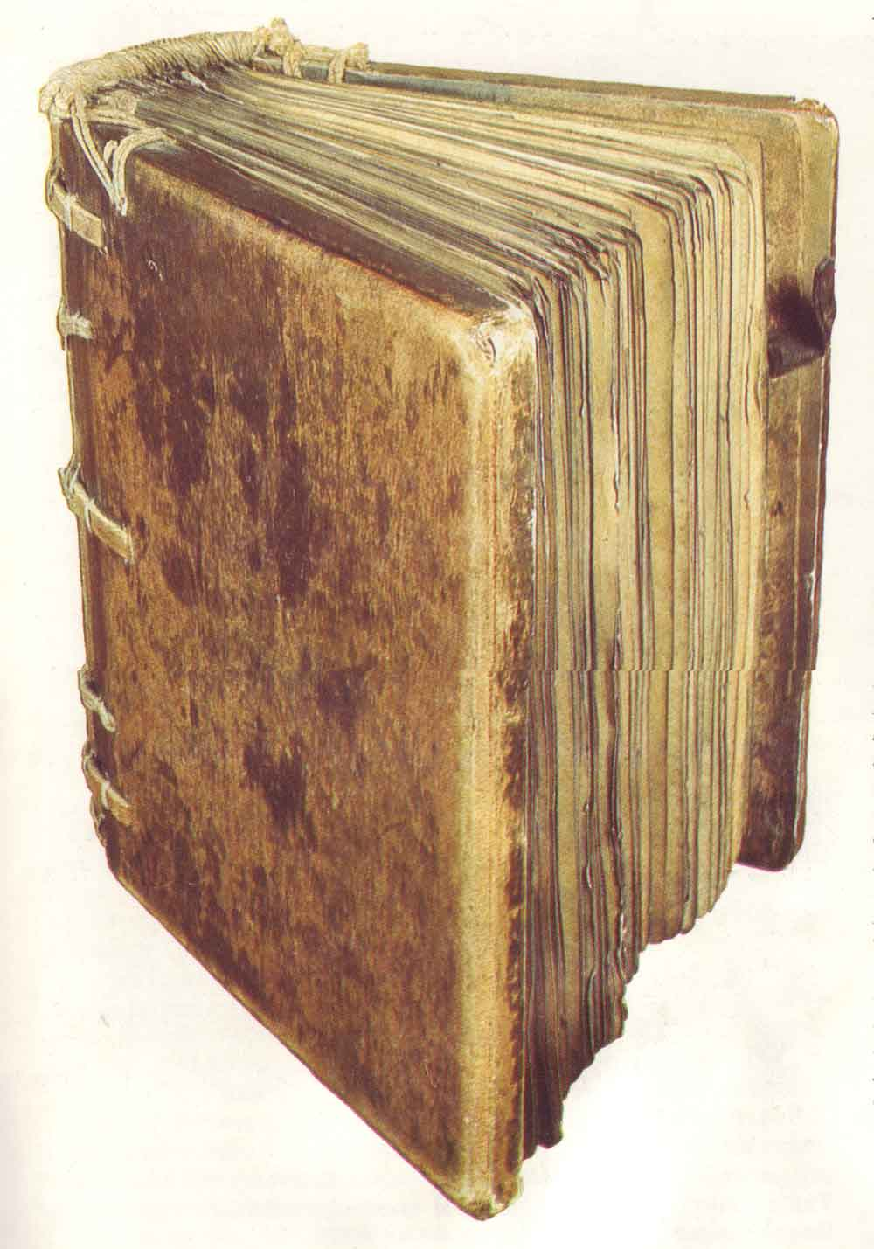
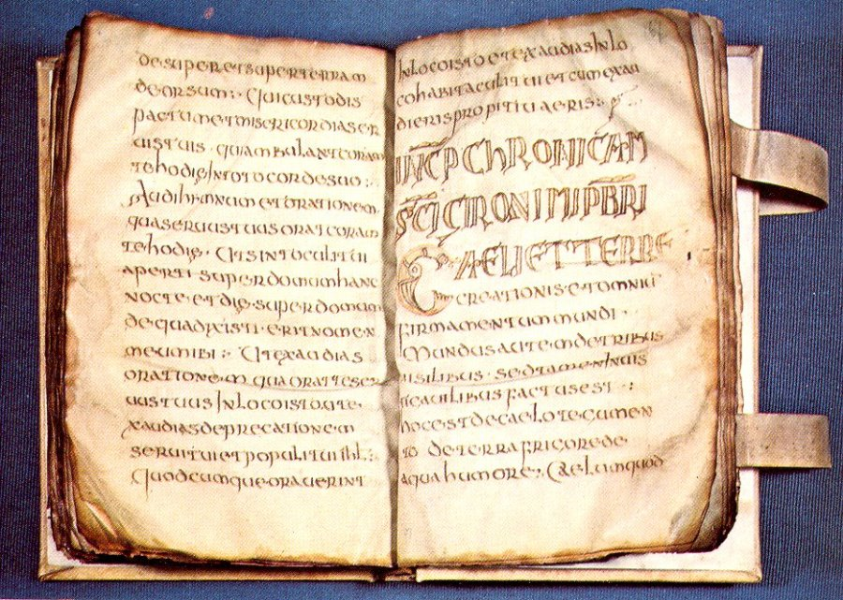
В античном мире появляются пергаментные и бумажные кодексы, украшенные рисунками, миниатюрами.

Slide 5
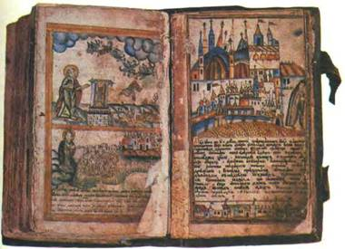
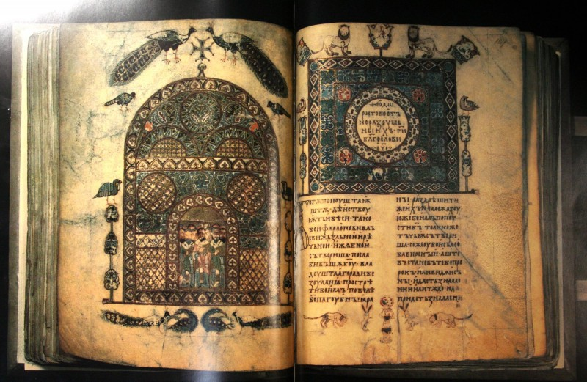
Рукописные книги Древней Руси XI в.

Slide 6
Виды изданий для детей:
1. Литературно-художественные издания для детей – моноиздания, сборники, собрания сочинений.
2. Научно-популярные книги для детей – научно-познавательная литература.
3. Справочные книги для детей – энциклопедии, словари, справочники.
4. Деловая литература – по организации детского досуга. Игры и развлечения.

Slide 7
Типы детских текстов:
- Книга-произведение;
- Книга-сборник;
- Книга-вырубка;
- Книга-панорама;
- Книга - стикер;
- Книга-игрушка;
- Видеокнига.

Slide 8



Книга-произведение

Slide 9
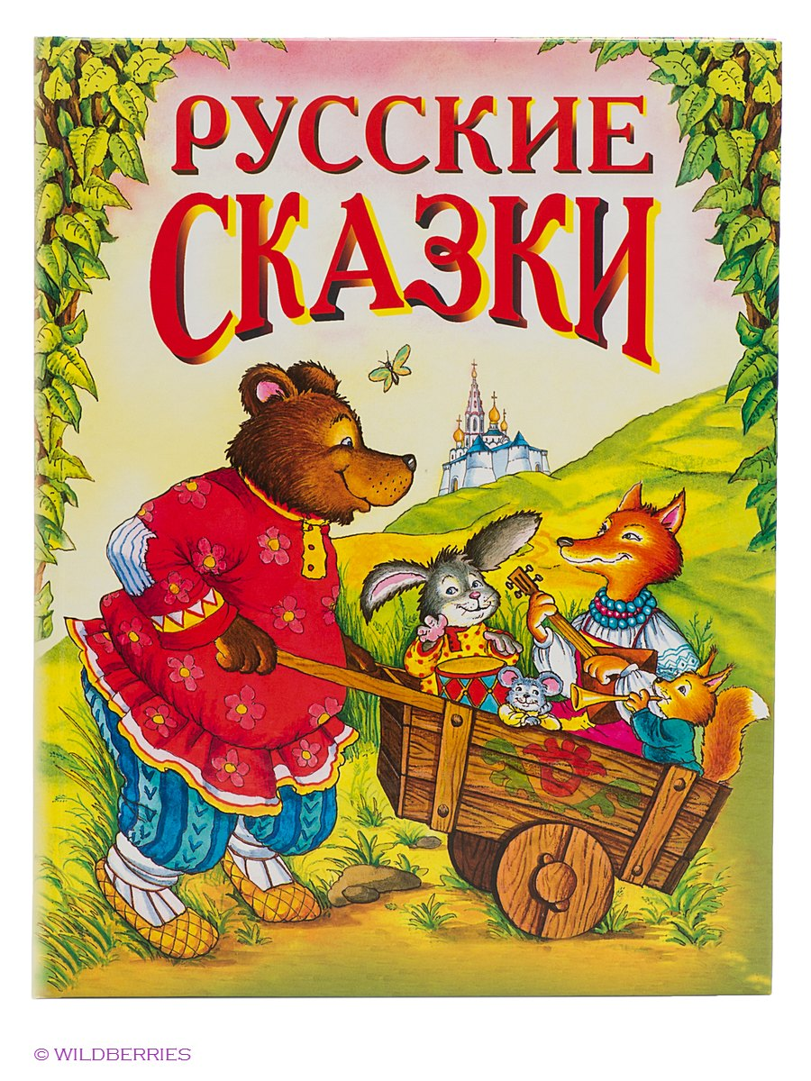

Книга-сборник

Slide 10

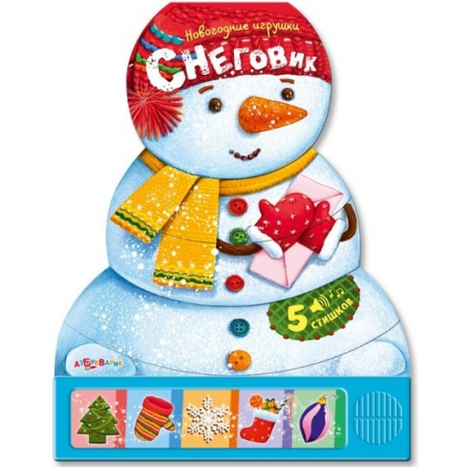
Книга-вырубка

Slide 11
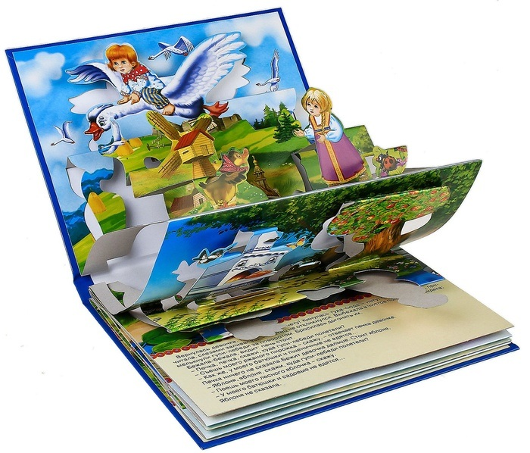
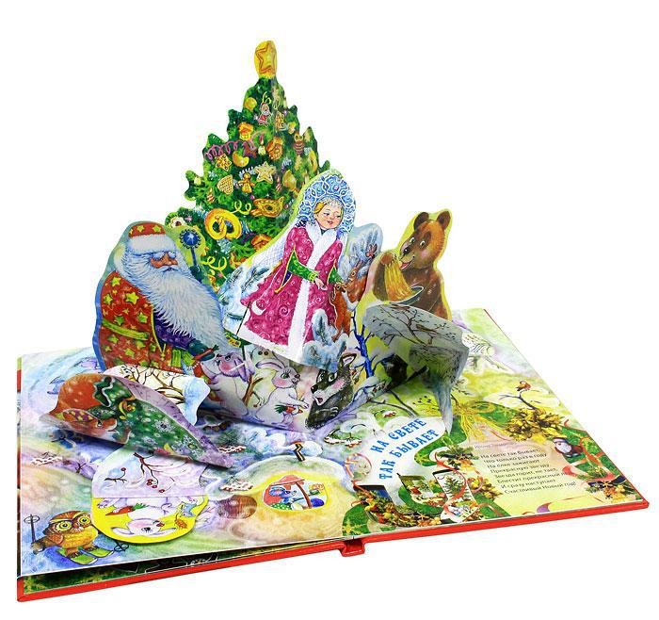
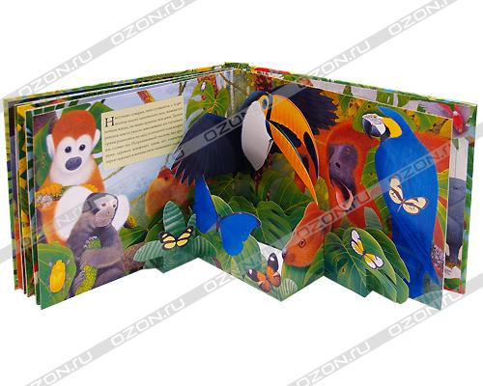
Книга-панорама

Slide 12


Книга-стикер

Slide 13


Книга-игрушка

Slide 14

Видеокнига

